Slide 1




Slide 2




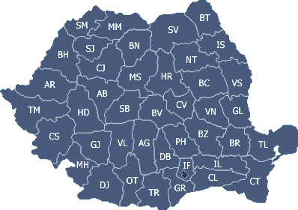






Profile
Group
My cabins
About us
Help
Settings

Slide 3


Numar persoane:
20
Buget cabana per weekend:
Nu Da
2000-4000 lei
4000-6000 lei
6000-10000+ lei

Slide 4
Octombrie 2023
L | M | M | J | V | S | D
25 | 26 | 27 | 28 | 29 | 30 | 1
2 | 3 | 4 | 5 | 6 | 7 | 8
9 | 10 | 11 | 12 | 13 | 14 | 15
16 | 17 | 18 | 19 | 20 | 21 | 22
23 | 24 | 25 | 26 | 27 | 28 | 29
30 | 31

Slide 5

Facilitati:
Nu ? Da
Gratar
Ciaun
Piscina
Ciubar
Biliard
Parcare

Slide 6

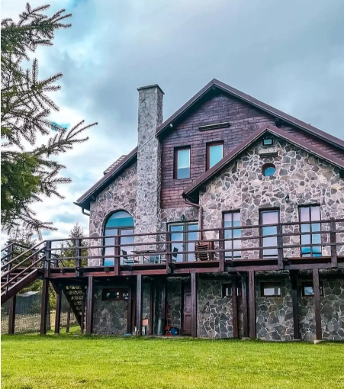







Pret: 5000 lei
20
23 | 24 | 25 | 26 | 27 | 28 | 29
Facilitati:
Pret: 5000 lei
20
Facilitati:

Slide 7
Pret: 5000 lei
20
Pret: 5000 lei
20
Facilitati:
Facilitati:
Pret: 5000 lei
20
Pret: 5000 lei
20
Facilitati:
Facilitati:

Slide 8



Cabana Visul Munților
Cabana Visul Munților
Pret / noapte: 1500 lei Pret / weekend: 8000 lei
Belis-Cluj
20
Pret / noapte: 1500 lei Pret / weekend: 8000 lei
Belis-Cluj
20
Octombrie 2023
Descriere: Salvează repede acest loc, e de vis! Au o superbă piscină panoramică încălzită, loftnet și ciubăr. Înconjurată de pădure și munți… e de neratat și este foarte aproape de Cluj.
Ideală pentru familii sau grupuri.
În weekend prețul este de 4000 Lei/noapte.
L | M | M | J | V | S | D
25 | 26 | 27 | 28 | 29 | 30 | 1
2 | 3 | 4 | 5 | 6 | 7 | 8
9 | 10 | 11 | 12 | 13 | 14 | 15
16 | 17 | 18 | 19 | 20 | 21 | 22
23 | 24 | 25 | 26 | 27 | 28 | 29
30 | 31
Descriere: Salvează repede acest loc, e de vis! Au o superbă piscină panoramică încălzită, loftnet și ciubăr. Înconjurată de pădure și munți… e de neratat și este foarte aproape de Cluj.
Ideală pentru familii sau grupuri.
În weekend prețul este de 4000 Lei/noapte.
Facilitati: Biliard Hiking Piscina Boxe
Parcare Campfire
Facilitati: Biliard Hiking Piscina Boxe
Parcare Campfire
Disponibilitate
Disponibilitate

Slide 9
Cabana Visul Munților
Cabana Visul Munților
Pret / noapte: 1500 lei Pret / weekend: 8000 lei
Belis-Cluj
20
Pret / noapte: 1500 lei Pret / weekend: 8000 lei
Belis-Cluj
20
Octombrie 2023
Descriere: Salvează repede acest loc, e de vis! Au o superbă piscină panoramică încălzită, loftnet și ciubăr. Înconjurată de pădure și munți… e de neratat și este foarte aproape de Cluj.
Ideală pentru familii sau grupuri.
În weekend prețul este de 4000 Lei/noapte.
L | M | M | J | V | S | D
25 | 26 | 27 | 28 | 29 | 30 | 1
2 | 3 | 4 | 5 | 6 | 7 | 8
9 | 10 | 11 | 12 | 13 | 14 | 15
16 | 17 | 18 | 19 | 20 | 21 | 22
23 | 24 | 25 | 26 | 27 | 28 | 29
30 | 31
Descriere: Salvează repede acest loc, e de vis! Au o superbă piscină panoramică încălzită, loftnet și ciubăr. Înconjurată de pădure și munți… e de neratat și este foarte aproape de Cluj.
Ideală pentru familii sau grupuri.
În weekend prețul este de 4000 Lei/noapte.
Facilitati: Biliard Hiking Piscina Boxe
Parcare Campfire
Facilitati: Biliard Hiking Piscina Boxe
Parcare Campfire
Disponibilitate
Disponibilitate

